Slide 1
NPRG041 – C++
cvičení – Jiří Klepl
mattermost: ulita/2425ZS: nprg041-cpp-klepl (inv na SIS nástěnce) Klepl@d3s.mff.cuni.cz

Slide 2
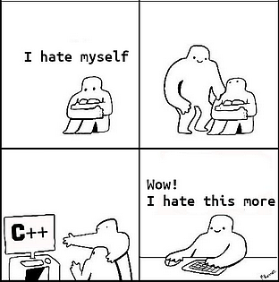
Agenda
Výjimky
std::exception, std::runtime_error, std::logic_error
noexcept a exception safety
Assertions
Atributy
Tooly

Slide 3
Výjimky
class DivisionError : public exception
{
public:
virtual const char* what() const noexcept override {
return "Division by zero";
}
};
int divide(int a, int b) {
if (b == 0) {
throw DivisionError();
} return a / b;
}
int main() try {
divide(10, 0);
} catch (const DivisionError& e) {
cout << "An arithmetic error occurred: "
<< e.what() << endl;
} catch (const exception& e) {
cout << "An error occurred: "
<< e.what() << endl;
} catch (...) {
cout << "Unknown error" << endl;
}

Slide 4
Výjimky
Výjimka dědí od std::exception
class DivisionError : public exception
{
public:
virtual const char* what() const noexcept override {
return "Division by zero";
}
};
int divide(int a, int b) {
if (b == 0) {
throw DivisionError();
} return a / b;
}
Overriduje metodu what()
int main() try {
divide(10, 0);
} catch (const DivisionError& e) {
cout << "An arithmetic error occurred: "
<< e.what() << endl;
} catch (const exception& e) {
cout << "An error occurred: "
<< e.what() << endl;
} catch (...) {
cout << "Unknown error" << endl;
}

Slide 5
Výjimky
Výjimka dědí od std::exception
class DivisionError : public exception
{
public:
virtual const char* what() const noexcept override {
return "Division by zero";
}
};
int divide(int a, int b) {
if (b == 0) {
throw DivisionError();
} return a / b;
}
Overriduje metodu what()
int main() try {
divide(10, 0);
} catch (const DivisionError& e) {
cout << "An arithmetic error occurred: "
<< e.what() << endl;
} catch (const exception& e) {
cout << "An error occurred: "
<< e.what() << endl;
} catch (...) {
cout << "Unknown error" << endl;
}
Chytání referencí
Házení hodnotou

Slide 6
RAII a výjimky
class C {
public: ~C() { cout << "C::~C()" << endl; }
};
class D {
public: ~D() { cout << "D::~D()" << endl; }
};
int f() {
vector<C> v(4, C());
{
D d;
throw runtime_error("error");
}
C c;
}

Slide 7
RAII a výjimky
class C {
public: ~C() { cout << "C::~C()" << endl; }
};
class D {
public: ~D() { cout << "D::~D()" << endl; }
};
int f() {
vector<C> v(4, C());
{
D d;
throw runtime_error("error");
}
C c;
}
Začne unrollovat stack

Slide 8
RAII a výjimky
class C {
public: ~C() { cout << "C::~C()" << endl; }
};
class D {
public: ~D() { cout << "D::~D()" << endl; }
};
int f() {
vector<C> v(4, C());
{
D d;
throw runtime_error("error");
}
C c;
}
Uklidí d
Začne unrollovat stack

Slide 9
RAII a výjimky
class C {
public: ~C() { cout << "C::~C()" << endl; }
};
class D {
public: ~D() { cout << "D::~D()" << endl; }
};
int f() {
vector<C> v(4, C());
{
D d;
throw runtime_error("error");
}
C c;
}
Uklidí všechny C
Uklidí d
Začne unrollovat stack

Slide 10
Exception safety (když funkce skončí výjimkou)
Funkce dává „no exception guarantee“
☠️Program se mohl rozbít, můžeme ho postupně ukončovat (funkce nenapravuje chyby související s výjimkou, hrozí memory corruption atd.)

Slide 11
Exception safety (když funkce skončí výjimkou)
Funkce dává „no exception guarantee“
☠️Program se mohl rozbít, můžeme ho postupně ukončovat (funkce nenapravuje chyby související s výjimkou, hrozí memory corruption atd.)
Basic exception guarantee
⚠️Funkce mohla být přerušena uprostřed provádění změn (hrozí např ztráta dat)
✅Funkce napravila všechny chyby související s výjimkou, program stále validní

Slide 12
Exception safety (když funkce skončí výjimkou)
Funkce dává „no exception guarantee“
☠️Program se mohl rozbít, můžeme ho postupně ukončovat (funkce nenapravuje chyby související s výjimkou, hrozí memory corruption atd.)
Basic exception guarantee
⚠️Funkce mohla být přerušena uprostřed provádění změn (hrozí např ztráta dat)
✅Funkce napravila všechny chyby související s výjimkou, program stále validní
Strong exception guarantee
✅Pokud funkce byla přerušena uprostřed práce, rollbackne všechny změny
ℹ️Tohle guarantee nám dávají např. standardní kontejnery (vector.push_back)

Slide 13
Exception safety (když funkce skončí výjimkou)
Funkce dává „no exception guarantee“
☠️Program se mohl rozbít, můžeme ho postupně ukončovat (funkce nenapravuje chyby související s výjimkou, hrozí memory corruption atd.)
Basic exception guarantee
⚠️Funkce mohla být přerušena uprostřed provádění změn (hrozí např ztráta dat)
✅Funkce napravila všechny chyby související s výjimkou, program stále validní
Strong exception guarantee
✅Pokud funkce byla přerušena uprostřed práce, rollbackne všechny změny
ℹ️Tohle guarantee nám dávají např. standardní kontejnery (vector.push_back)
Nothrow exception guarantee
✅Funkce neskončí výjimkou; keywordem noexcept to můžem slíbit

Slide 14
noexcept
Označuje, že funkce neskončí výjimkou
ℹ️Pokud funkce není označena noexcept, tak potenciálně vždy háže
⚠️Pokud se pleteme a nastane nechycená výjimka, program se ukončí

Slide 15
noexcept
Označuje, že funkce neskončí výjimkou
ℹ️Pokud funkce není označena noexcept, tak potenciálně vždy háže
⚠️Pokud se pleteme a nastane nechycená výjimka, program se ukončí
class MyValue {
public:
MyValue(int v) : value(v) { /* ... */ }
MyValue(const MyValue& other) : value(other.value) { /* ... */ }
MyValue(MyValue&& other) noexcept : value(other.value) { /* ... */ }
MyValue& operator=(const MyValue& other) { /* ... */ return *this; }
MyValue& operator=(MyValue&& other) noexcept { /* ... */ return *this; }
int value;
};
Zavzpomínáme na The Rule of Five

Slide 16
Jak zajistit strong guarantee typicky
Naivní implementace
MyContainer& operator=(const MyContainer& other) { values.clear();
values.reserve(other.values.size());
for (const auto& v : other.values) {
values.push_back(v);
}
}

Slide 17
Jak zajistit strong guarantee typicky
Naivní implementace
Strong exception gurantee
MyContainer& operator=(const MyContainer& other) { values.clear();
values.reserve(other.values.size());
for (const auto& v : other.values) {
values.push_back(v);
}
}
MyContainer& operator=(const MyContainer& other) {
if (this == &other) {
// skip self-assignment return *this;
}
MyContainer temp(other);
// we can swap the vectors
std::swap(values, temp.values);
return *this;
}

Slide 18
Assertions (na usnadnění debuggingu)
static_assert(cond, "message")
Kontrola prováděná za překladu
➡️Žádný runtime overhead
Typicky dává readable errory
Pro jednoduché podmínky vypíše hodnoty
Vypisuje requirementy conceptu
Zastaví compilaci při nálezu chyby
assert(cond)
Runtimový check v DEBUG verzi
ℹ️V Releasu automaticky smazaný
Typicky na kontrolu následujících
Preconditions (věci, co funkce očekává – např. Binary sort např. očekává setříděné pole)
Invariants (podle logiky programu)
Postconditions (Stav zařízený funkcí – např. sort vrací sesortěné pole)
Vypne program při nálezu chyby

Slide 19
[[Attributes]]
C++ nabízí několik standardních atributů a compilery řadu dalších
Typicky nemění význam kódu, ale řídí kontroly/optimalizace překladače
Užitečné na předcházení chyb a dokumentaci kódu:
[[nodiscard("reason")]] – výsledek funkce by neměl být zahazován
[[maybe_unused]] – označuje, že proměnná/parametr funkce není použit úmyslně
[[noreturn]] – funkce nevrátí hodnotu (nekonečná smyčka, throw, exit, …)
[[nodiscard]] int computeSquare(int number) {
return number * number;
}
[[noreturn]] void fatalError(const string& msg) {
cerr << "Fatal error: " << msg << endl;
exit(EXIT_FAILURE); // exit the program
}

Slide 20
Co můžeme použít na předcházení/řešení chyb mimo výjimky
if statementy
Typické běžně nastávající corner-casy, hranice polí, atd.
std::optional<Value>, std::expected<Value, Error>
Nějaký krok procesu mohl selhat, nejde vrátit hledanou hodnotu, atd.
Vlastně tim můžeme líp nahradit nullptr (hlavně u typů bez nulové hodnoty)
assert
Na kontrolu, že je program správně naprogramovaný (preconditions, invariants)
static_assert
Na věci, co umíme rozhodnout za překladu
concept
Na restrikci typů, se kterými může algoritmus pracovat, atd.

Slide 21
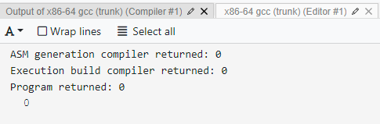
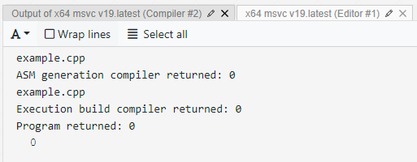
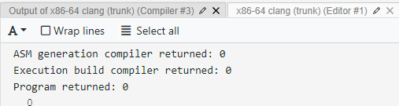
Nesnadno odhalitelné chyby a různé compilery
g++ -Og -Wall -Wextra -pedantic -DDEBUG
int main() {
std::vector v{0,1,2,3,4,};
std::cout << v[5] << std::endl;
}
cl.exe /std:c++latest /W4 /permissive- /DDEBUG /RTC1
clang++ -Og -Wall -Wextra -pedantic -DDEBUG

Slide 22
Nesnadno odhalitelné chyby a různé compilery
g++ -Og -Wall -Wextra -pedantic -DDEBUG
int main() {
std::vector v{0,1,2,3,4,};
std::cout << v[5] << std::endl;
}
Program je obviously bez bugů :D
cl.exe /std:c++latest /W4 /permissive- /DDEBUG /RTC1
clang++ -Og -Wall -Wextra -pedantic -DDEBUG

Slide 23
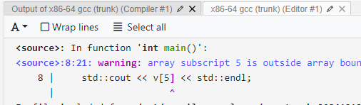
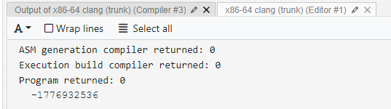
Tak uděláme release verze
g++ -O2 -g -Wall -Wextra -pedantic -DNDEBUG
int main() {
std::vector v{0,1,2,3,4,};
std::cout << v[5] << std::endl;
}
cl.exe /std:c++latest /O2 /Zi /W4 /permissive- /DNDEBUG
clang++ -O2 -g -flto -Wall -Wextra -pedantic -DNDEBUG

Slide 24
Tak uděláme release verze
g++ -O2 -g -Wall -Wextra -pedantic -DNDEBUG
int main() {
std::vector v{0,1,2,3,4,};
std::cout << v[5] << std::endl;
}
cl.exe /std:c++latest /O2 /Zi /W4 /permissive- /DNDEBUG
clang++ -O2 -g -flto -Wall -Wextra -pedantic -DNDEBUG

Slide 25
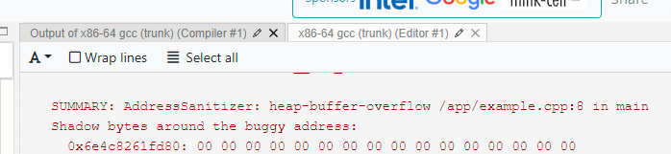
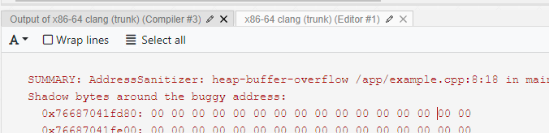
Naštěstí existují tooly: např. sanitizéry
g++ -Og -g -DDEBUG -fsanitize=undefined -fsanitize=address
int main() {
std::vector v{0,1,2,3,4,};
std::cout << v[5] << std::endl;
}
clang++ -Og -g -DDEBUG -fsanitize=undefined -fsanitize=address

Slide 26
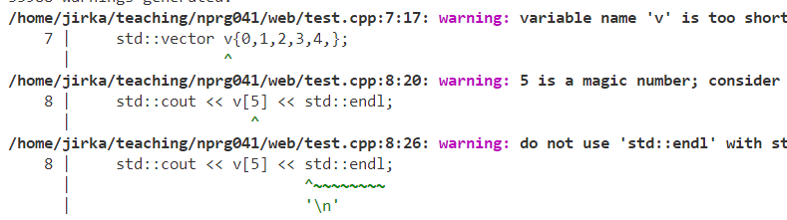
Naštěstí existují tooly: nebo třeba clang-tidy
int main() {
std::vector v{0,1,2,3,4,};
std::cout << v[5] << std::endl;
}
clang-tidy -checks=cppcoreguidelines*,performance*,bugprone*,readability*,clang-analyzer-* test.cpp

Slide 27
Úloha: checked_expressions
Vycházejte z jedné úloh pro expressions (třeba lab-06 nebo 07)
Pokud máte implementaci s polymorfní Value
Vytvořte koncept kontrolující, že jde typ T sčítat, odečítat, atd. (a printit); prostě semicolon-separated list výrazů, ve kterých můžete proměnnou toho typu použít
Definujte ValueExpression s tímhle conceptem; u sčítání atd stačí podporovat jen operace s hodnotami stejných typů (abychom to zjednodušili)
Pokud máte implementaci s variantem
Vytvořte koncept kontrolující, že jde typ T sčítat, odečítat, atd. (a printit); prostě semicolon-separated list výrazů, ve kterých můžete proměnnou toho typu použít
Dovolte někde definovat, jaké typy má variant podporovat (třeba jeden templatový parametr všech expressionů); u sčítání atd stačí podporovat jen operace s hodnotami stejných typů
Kód rozumně proložte různými asserty (a static_asserty) a funkce označte atributy podle toho, jestli nevyužití hodnoty nedává smysl
Vytvořte příklady implementací (třeba bonusové cpp fily), které postupně vše výše poruší

